Slide 1
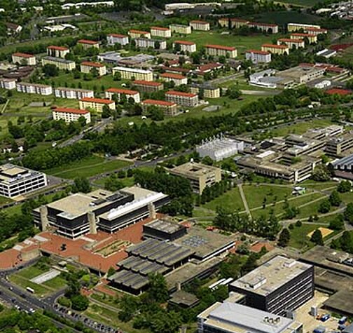
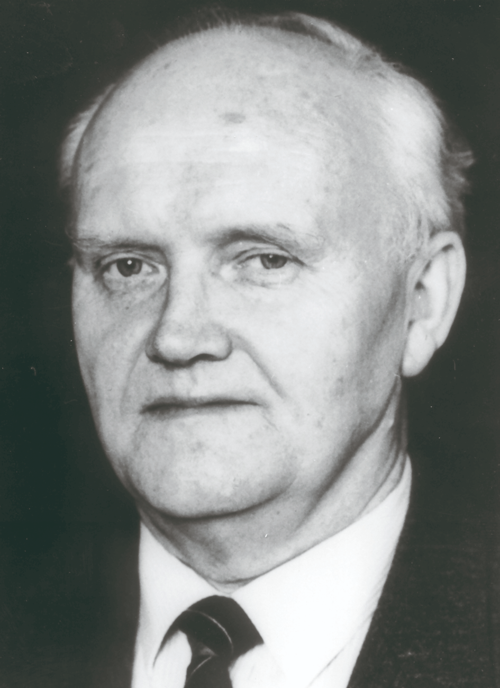
Physik an der
Universität
Würzburg in den
80’er Jahren
Mr. P and Fehlerrechnung
Prof. Scheer,
Lehrstuhlinhaber in
den 80’er Jahren der
Experimentellen
Physik

Slide 2
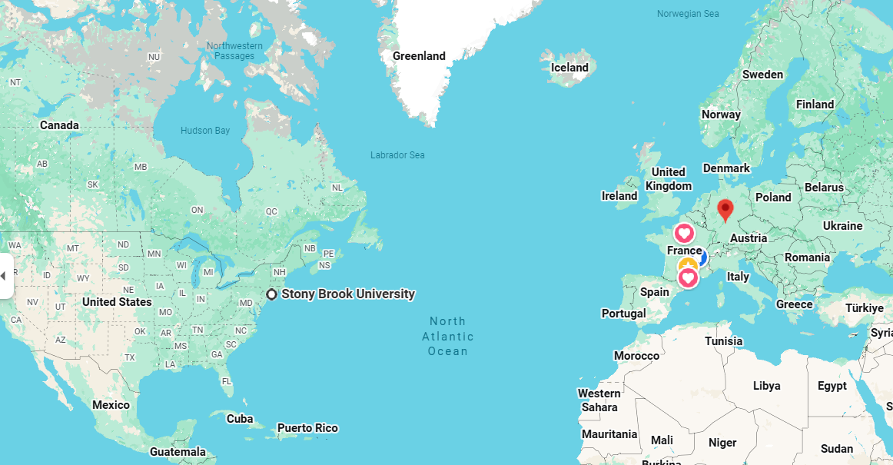

Slide 3

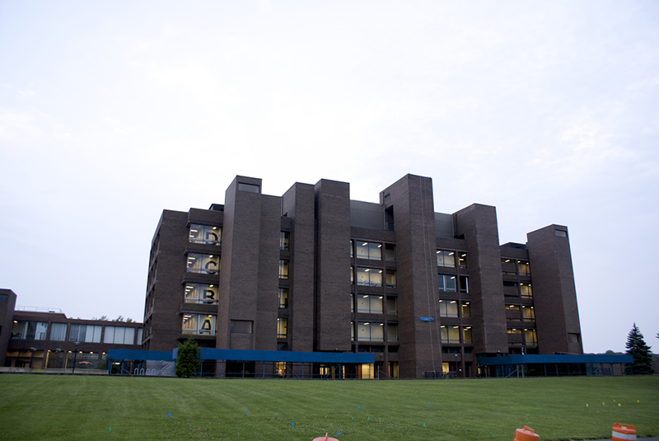
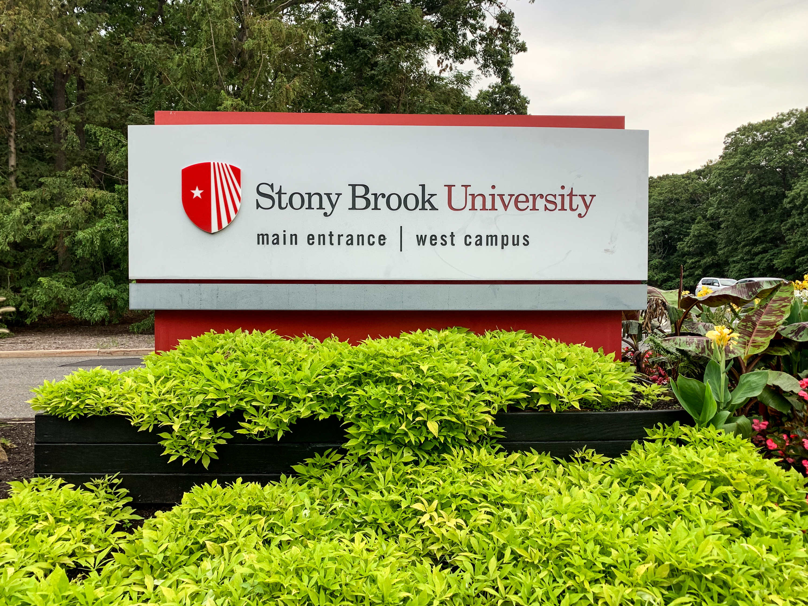
Exchange student Wuerzburg – Stony Brook 1987

Slide 4
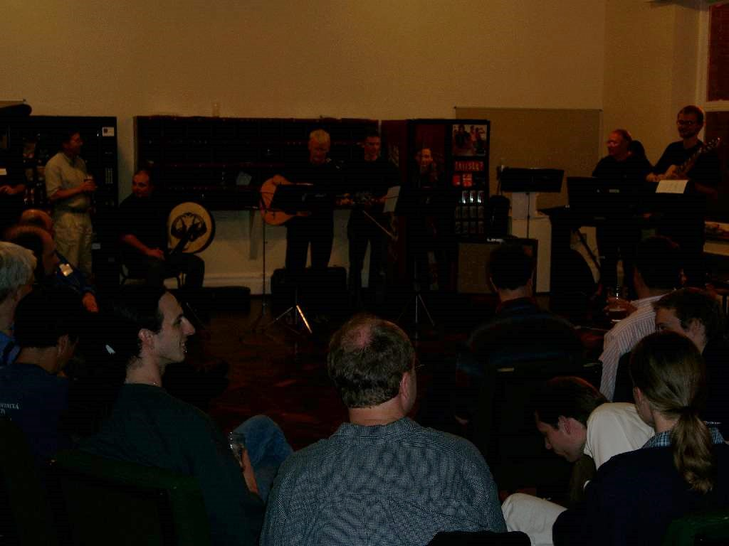
2004: we meet again
ECFA workshop on
Future Colliders at
DURHAM (UK)
Georg has the beat

Slide 5
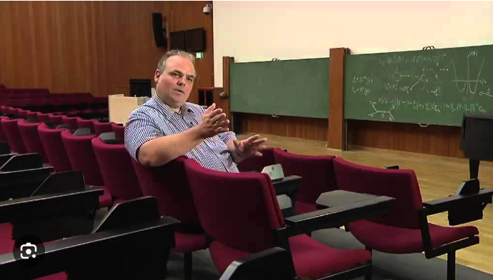
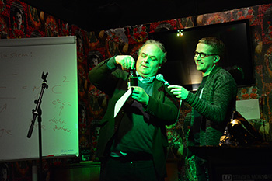
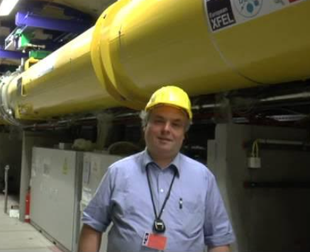
Georg in Hamburg
“I want the ILC”
By Georg Weiglein

